Slide 1

NÁZEV: VY_32_INOVACE_06_Český jazyk – spodoba znělosti
NÁZEV ŠKOLY: ZŠ Brandýs n. L. – Stará Boleslav, Školní 291
AUTOR: Mgr. Kašparová Věra
TEMA: Párové souhlásky D-T
ČÍSLO PROJEKTU: CZ.1.07/1.4.00/21.0979

Slide 2
Anotace: Materiál je určen k názornému výkladu a procvičování spodoby znělosti párových souhlásek d-t.

Slide 3
D nebo T
Některá slova jinak vyslovujeme a jinak píšeme

Slide 4
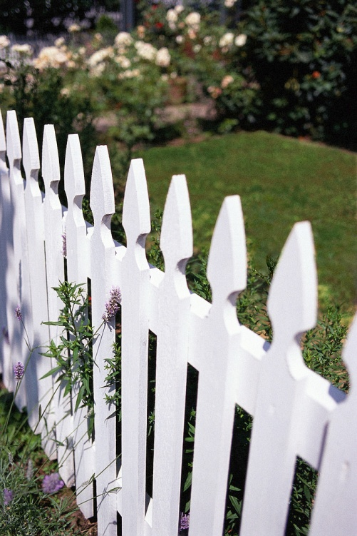
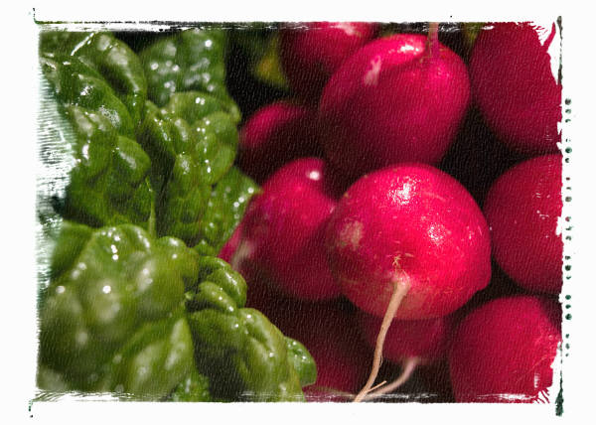
POZOR!!!!
PLOT – DVA PLOTY
PLOD – DVA PLODY

Slide 5
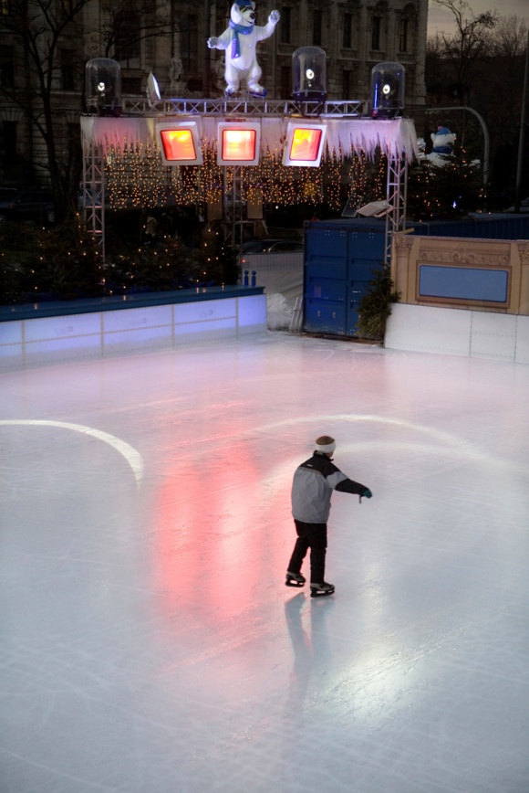
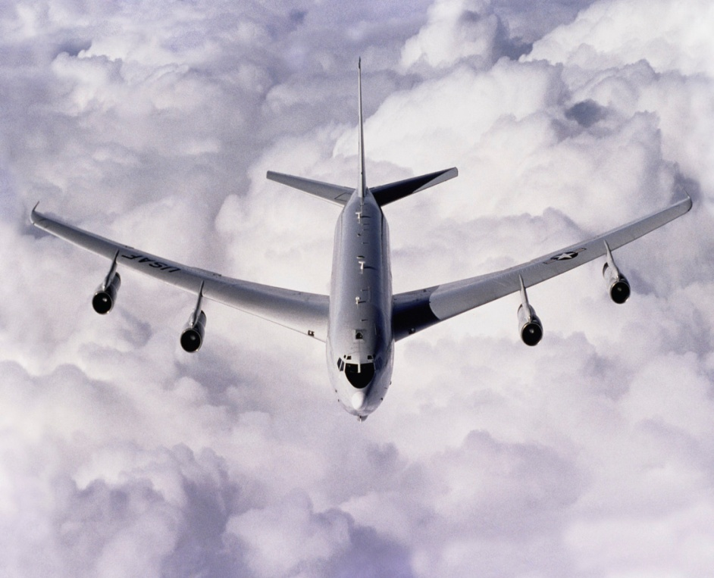
POZOR!!!
LED – DVA LEDY( BEZ LEDU)
LET – DVA LETY ( BEZ LETU)

Slide 6

Doplň d nebo t
ha_
salá_
medvě_
kabá_

Slide 7
Doplňuj d nebo t
Hla- je nejlepší kuchař.
Z dovolené jsme poslali pohle_.
Ruce má studené jako le_.
Maminka zavařovala meruňkový kompo_.
Ovoce je sladké jako me_.
Podzimní měsíc je listopa_.
Petr šel do jídelny na obě-.
K narozeninám jsem dostal dor_.
Růže má voňavý kvě_.
Pojedeme na výle_.

Slide 8
CITACE
www.office.microsoft.com

